Slide 1
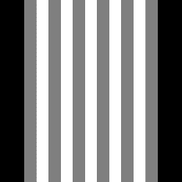
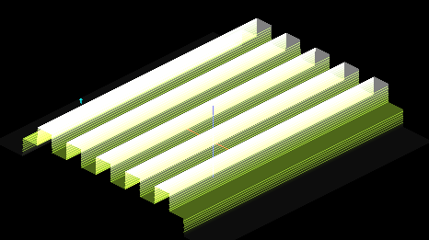
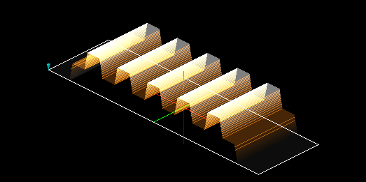
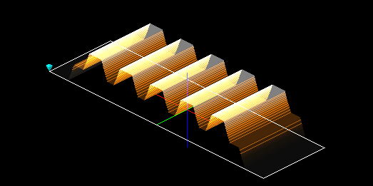
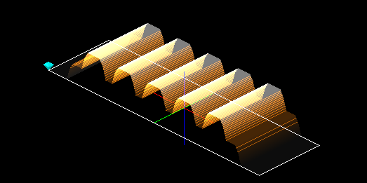
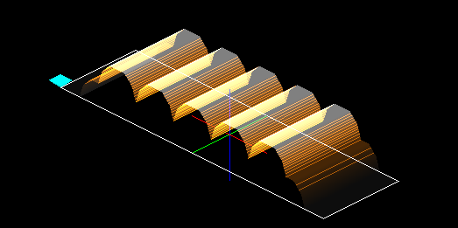
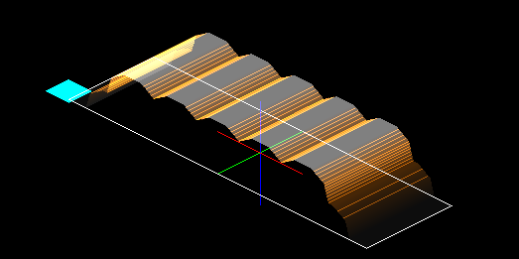
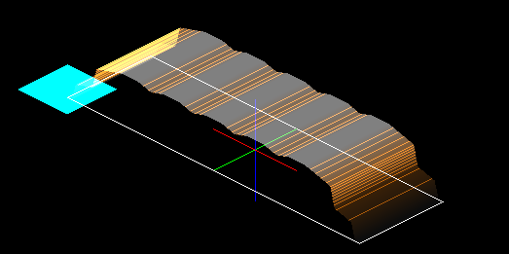
【GeoAFM】 回折格子のAFM像シミュレーション
用意した回折格子モデル
探針
50 Å each
θ
750 Å
750 Å
画像ファイルから形状データを作成
ピラミッド探針
探針の先端を鋭いものからだんだん鈍くしてシミュレートした結果。
θ = 10°
θ = 20°
θ = 30°
θ = 45°
θ = 60°
θ = 75°
Notes:
GeoAFM_CalcImage_None_002a
GeoAFM_CalcImage_None_002b
…
GeoAFM_CalcImage_None_002f
実際の回折格子は1 μm (= 10⁴ Å)のオーダーの間隔で溝がある。上のモデルの100倍のサイズである。
そこまで大きくすると、現在のSPMシミュレータで扱うことはできない。
1

